Slide 1
Предметно-развивающая среда. Макеты.

Slide 2
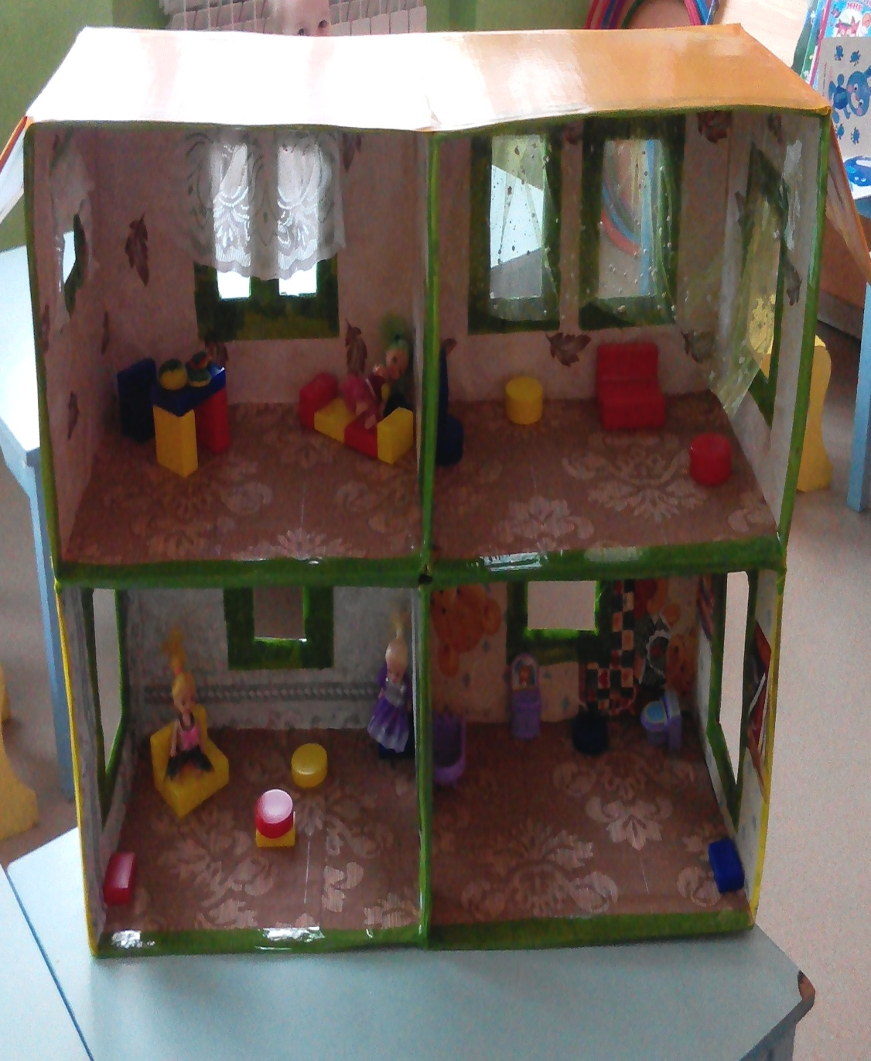
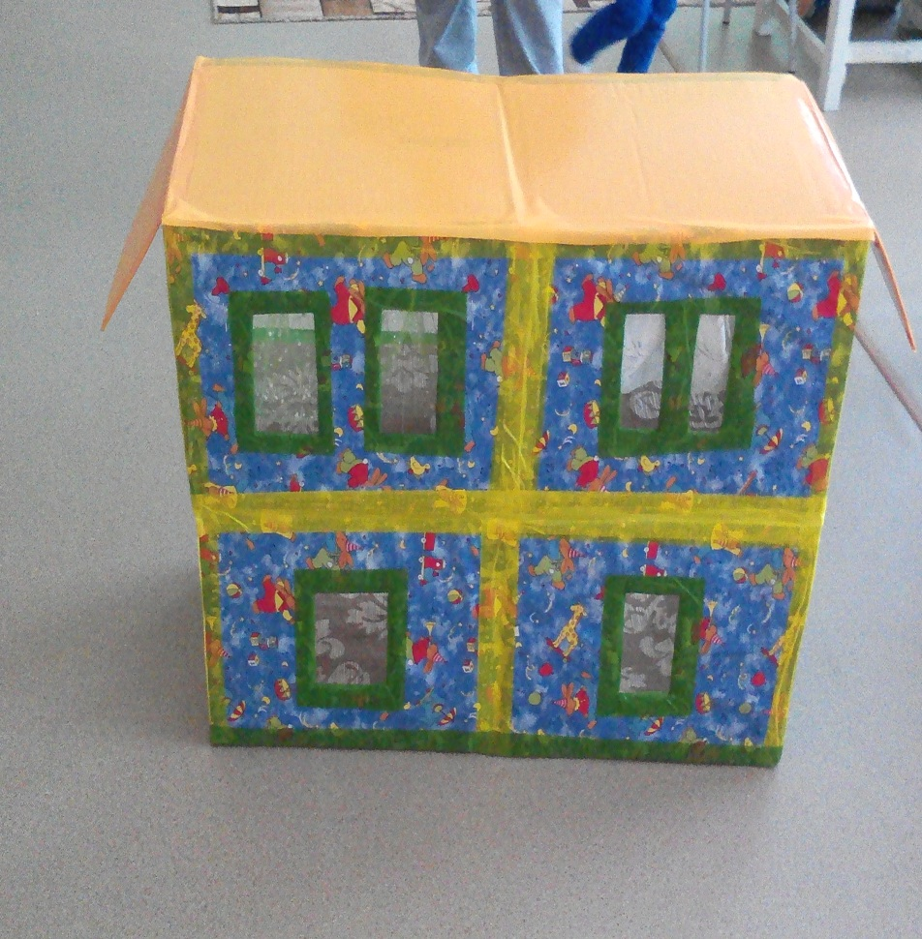
домик

Slide 3
Крестьянское подворье

Slide 6
Лес и его обитатели

Slide 8
Безопасная дорога

Slide 9
Математика для малышей

